Slide 1
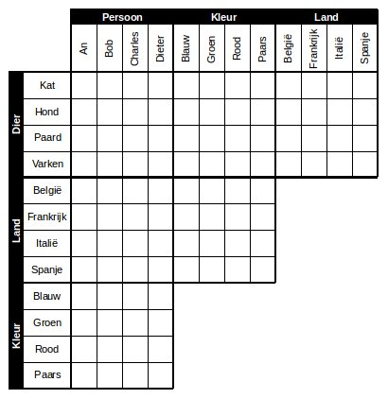
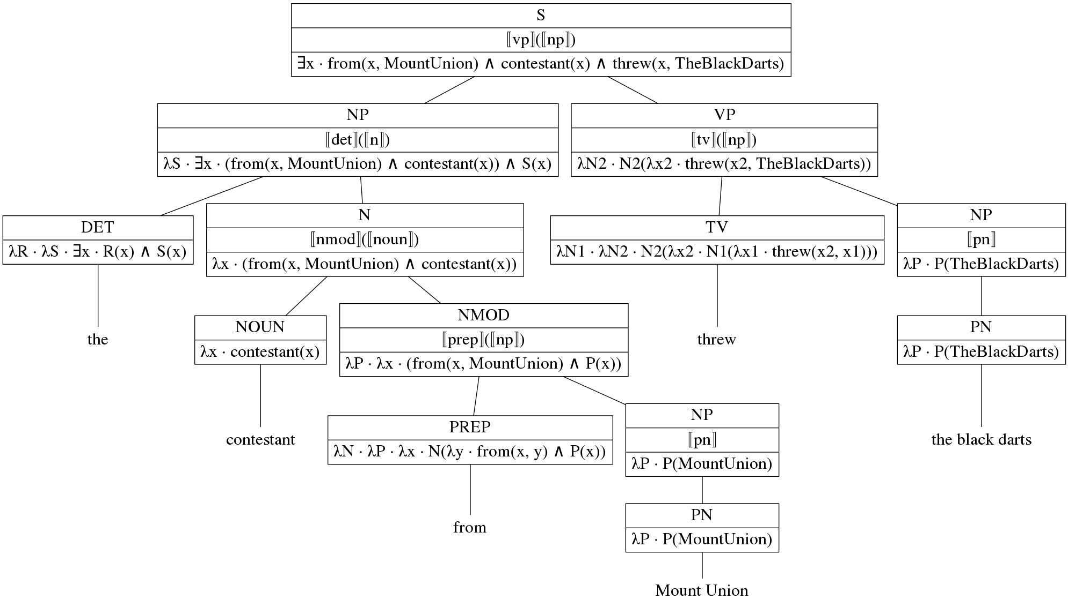

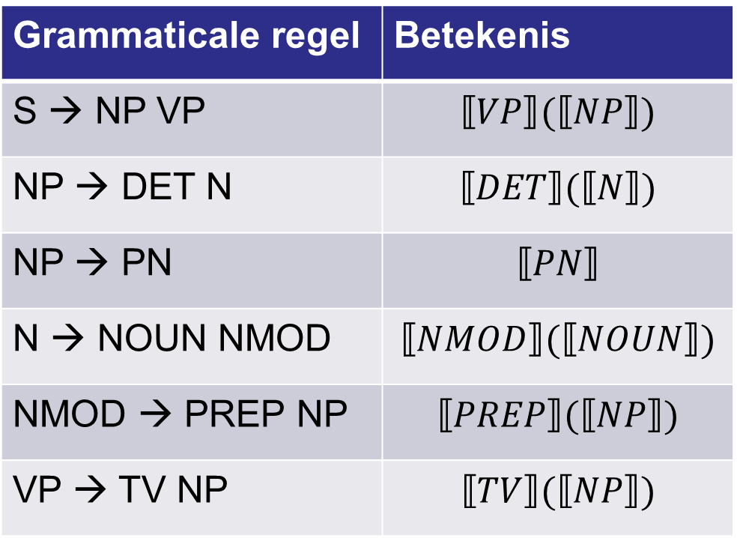
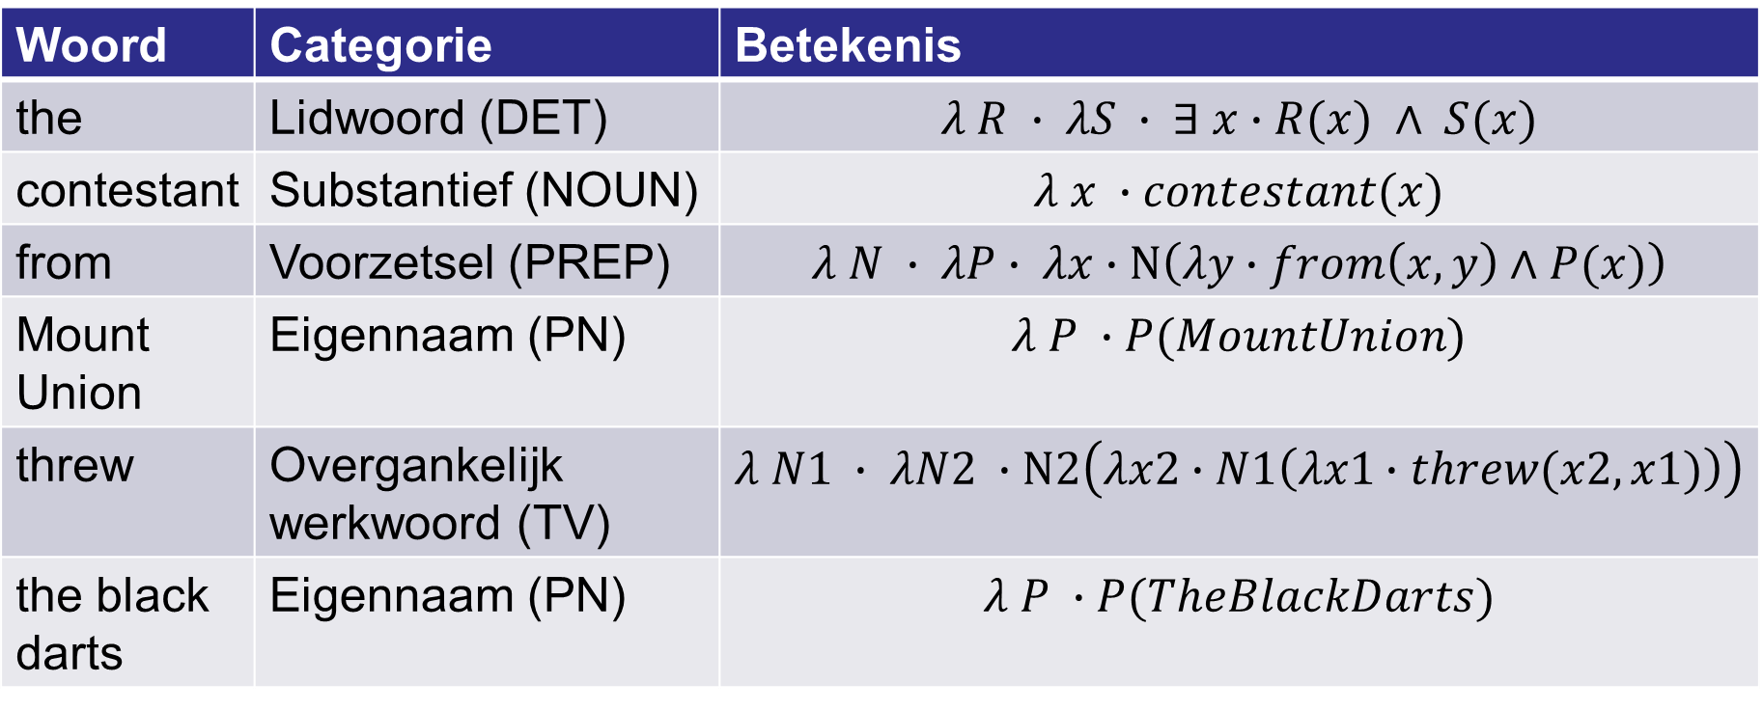
Automatisch vertalen van
logigrammen naar logica
Motivatie
In het Knowledge Base-paradigma wordt een probleem gereduceerd tot een specificatie waarop verschillende inferenties worden uitgevoerd. Een formele specificatie is echter moeilijk te schrijven. Het automatisch vertalen van natuurlijke taal naar logica lost dit probleem op.
Deze thesis onderzoekt het vertalen van een logigram (een puzzel met een aantal constraints in natuurlijke taal) naar een formele specificatie in logica
Master
Computer-wetenschappen
Masterproef
Jens Claes
Promotor
Marc Denecker
Begeleiders
Bart Bogaerts
Laurent Janssens
Voorbeeld - The contestant from Mount Union threw the black darts
Lexicon
Grammatica
Woord | Categorie | Betekenis
the | Lidwoord (DET) | $$λ R ∙ λS ∙ ∃ x∙R(x) ∧ S(x)$$
contestant | Substantief (NOUN) | $$λ x ∙contestant(x)$$
from | Voorzetsel (PREP) | $$λ N ∙ λP∙ λx∙N\left(λy∙from\left(x,y\right)∧P(x)\right)$$
Mount Union | Eigennaam (PN) | $$λ P ∙P(MountUnion)$$
threw | Overgankelijk werkwoord (TV) | $$λ N1 ∙ λN2 ∙N2\left(λx2∙N1\left(λx1∙threw(x2, x1)\right)\right)$$
the black darts | Eigennaam (PN) | $$λ P ∙P(TheBlackDarts)$$
Grammaticale regel | Betekenis
S → NP VP | $$⟦VP⟧(⟦NP⟧)$$
NP → DET N | $$⟦DET⟧(⟦N⟧)$$
NP → PN | $$⟦PN⟧$$
N → NOUN NMOD | $$⟦NMOD⟧(⟦NOUN⟧)$$
NMOD → PREP NP | $$⟦PREP⟧(⟦NP⟧)$$
VP → TV NP | $$⟦TV⟧(⟦NP⟧)$$
Een semantisch framework
(Blackburn et. Al 2005, 2006)
Het lexicon is verschillend per logigram. De grammatica is gedeeld voor alle logigrammen.
De betekenis van een woord is een functie van de lexicale categorie.
Compositionaliteit: de betekenis van een woordgroep is een combinatie van de betekenissen van de woorden waaruit ze bestaat. Zo wordt de betekenis van de woorden naar boven toe gepropageerd.
Academiejaar 2016-2017
Types en het formeel vocabularium
Resultaten
Substantieven en eigennamen introduceren een basistype
Overgankelijke werkwoorden en voorzetsels introduceren een afgeleid type (met 2 basistypes als argument).
Veronderstelling: elk woord heeft 1 type per logigram. Bij meerdere constraints, unificeren de woorden die meerdere keren voorkomen zo de types. Verdere unificatie verloopt via vragen aan de gebruiker i.v.m. synonymie van woorden.
Eigennamen worden vertaald naar constanten van constructed types. Door unificatie van de basistypes worden deze eigennamen gegroepeerd.
Substantieven geven een naam aan het type.
Voorzetsels en overgankelijke werkwoorden introduceren een predicaat.
Extra axioma’s (toegevoegd aan de theorie, specifiek voor logigrammen)
Twee predicaten met dezelfde signatuur zijn gelijk
Elk predicaat is een bijectie
Gegeven: Aantal types, de constraints (in het Engels) en het logigram-specifiek lexicon
Extra vragen aan de gebruiker:
Unificatie types (op basis van synonymie van woorden)
Domein voor numerieke types
Resultaat: Vocabularium + Theorie in IDP
Met een grammatica op basis van … puzzels toegepast op … nieuwe puzzels
Conclusie: …
Problemen | Aantal
Geen
Datums
…
P. Blackburn and J. Bos. Representation and inference for natural language. A first course in computational semantics. CSLI, 2005.
P. Blackburn and J. Bos. Working with discourse representation theory. An Advanced Course in Computational Semantics, 2006.

